Slide 1

м
Муниципальный фестиваль-конкурс «Просторы речи»
Номинация: «Партнеры детской речи»
Проект: «Марафон семейного чтения»
Р
Л
А
Ш
Учитель-логопед: Фоминых Е.С.
Воспитатель: Загидуллина М.В.

Slide 2
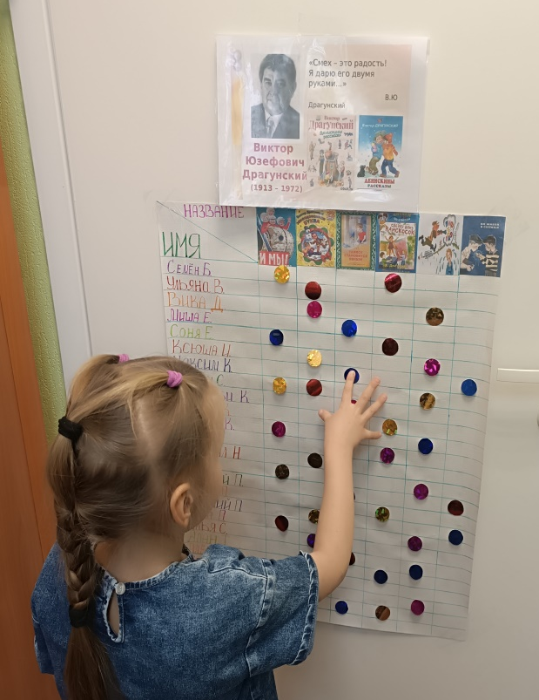
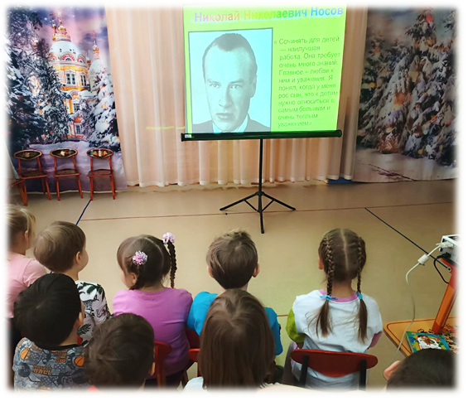
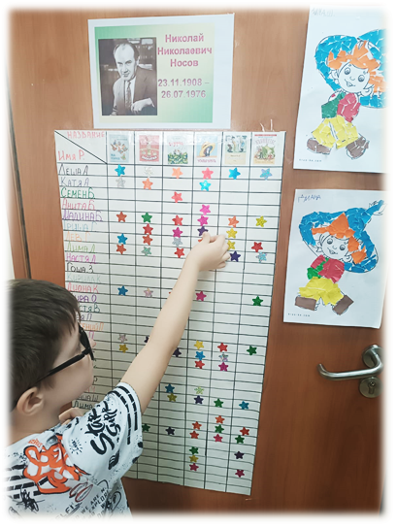
Подготовительный этап

Slide 3
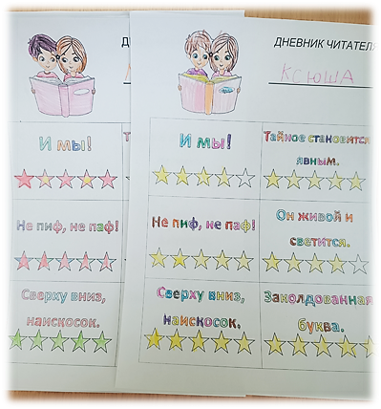
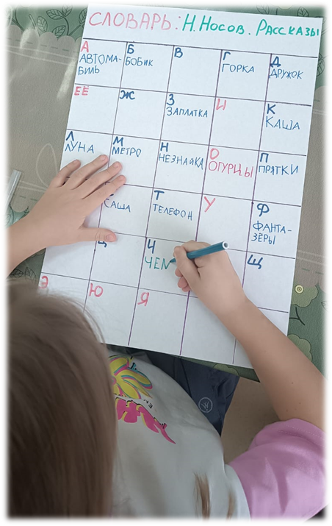
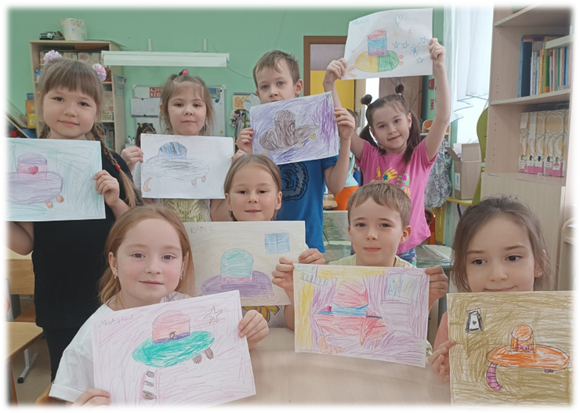
Основной этап

Slide 4
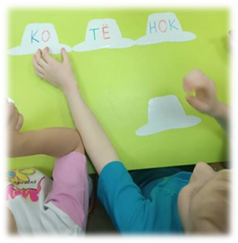
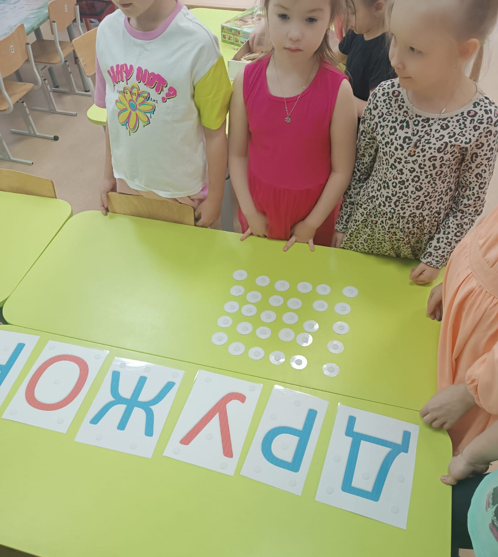
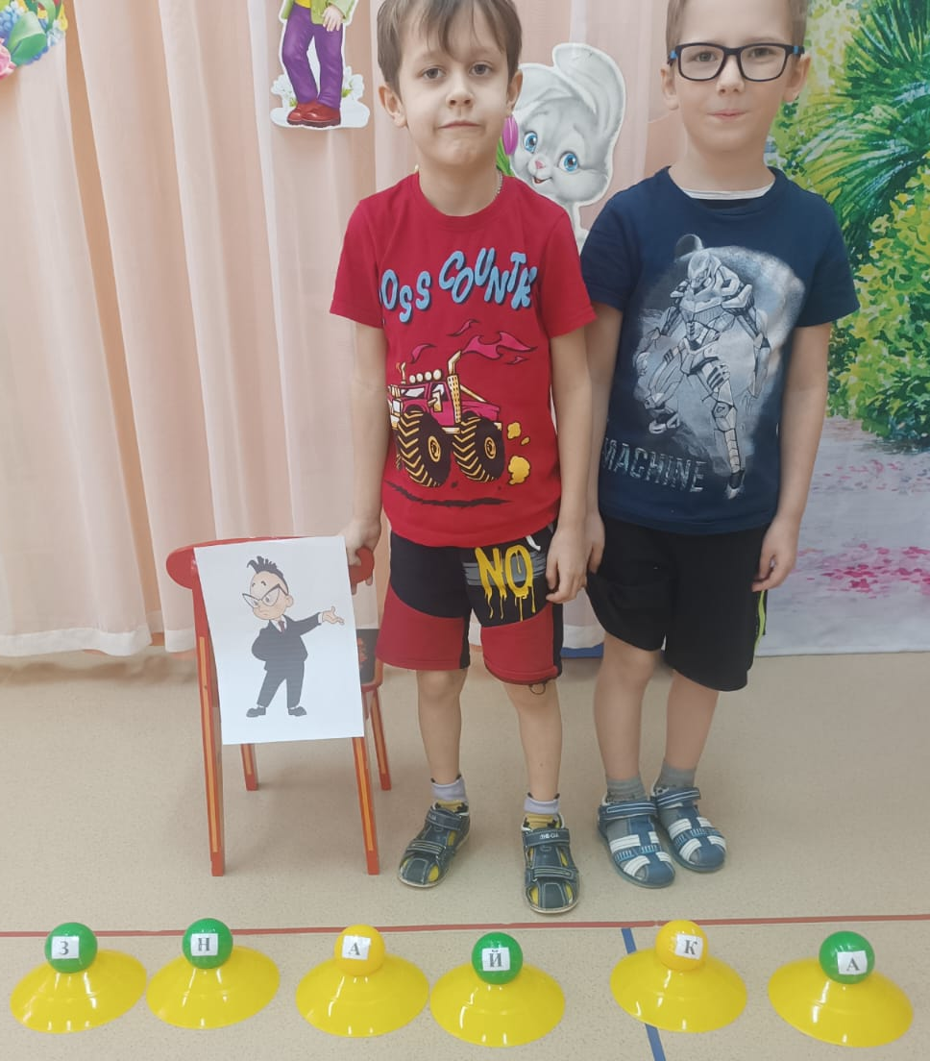
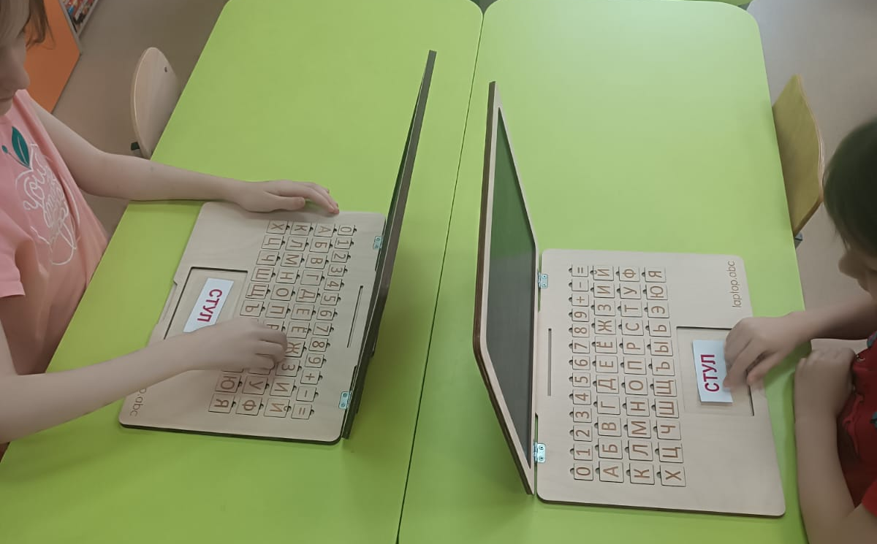
Основной этап

Slide 5
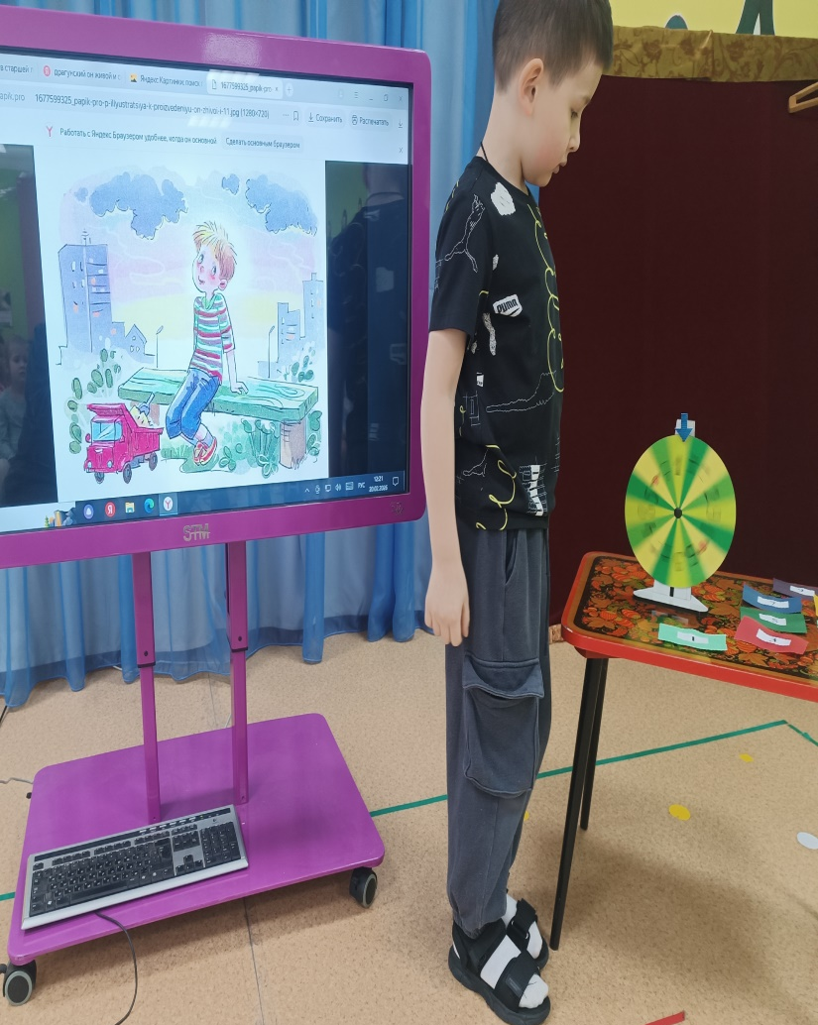
Заключительный этап
Игра «Колесо заданий».
Цель: закреплять навыки детей по обучению грамоте. Оборудование: круг, разделенный на сектора; карточки с заданиями; материалы необходимые для выполнения заданий; интерактивный сенсорный стол «Мишка», используется для выполнения заданий. Игроки по очереди крутят колесо, смотрят ,что выпадает и берут соответствующую карточку с заданием. «Ладонь» - покажи пальчиковую гимнастику. «Рот» - покажи артикуляционную гимнастику. «Фигура человека» - динамическая пауза. Эти три задания выполняют все участники игры. 1- назови произведение и главных героев. 2- подбери к существительному действие. 3- составь рассказ по картинке. 4- вставь правильно звук. 5- исправь предложение. 6- раздели слова на слоги. 7- составь схему предложения. 8- расшифруй слово.

Slide 6
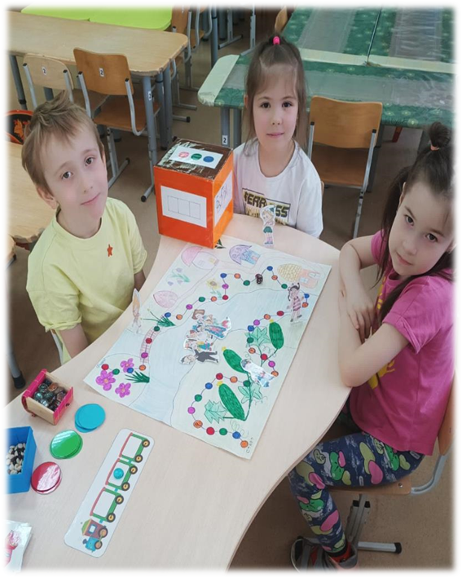
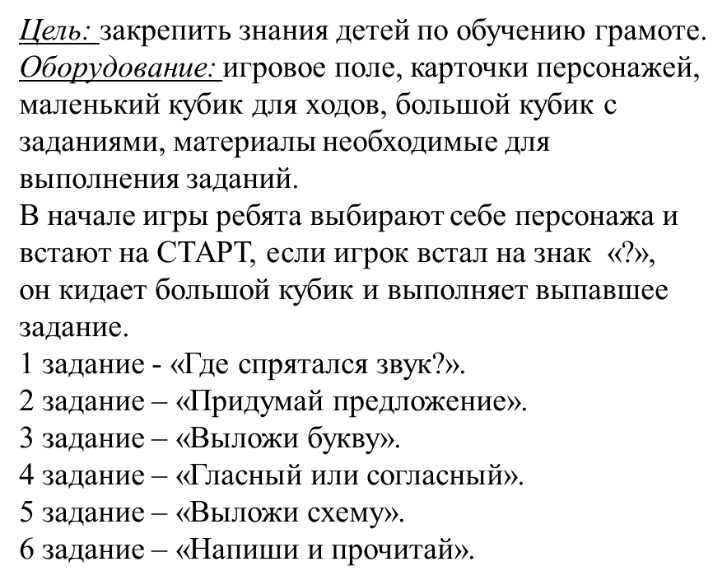
Заключительный этап

